Slide 1
Загальні питання методики розв’язування задач з біології
Дисципліна “Алгоритм розв’язання типових генетичних задач”
Викладач Швець Віта Андріївна
Тел. 0953583556
Лекція № 1

Slide 2
“Задача – дана в певних умовах мета діяльності, яка повинна бути досягнута перетворенням цих умов згідно з певною процедурою.
Задача включає в себе вимогу (мету), умови (відоме) і шукане (невідоме), яке формулюється в запитанні. Між цими елементами існують певні зв’язки й залежності, за рахунок яких здійснюються пошук і визначення невідомих елементів через відомі.”

Slide 3
Класифікація біологічних задач
I. За характеристикою невідомого
1.1. Текстові
1.2. Розрахункові
II. За рівнем пізнавальної діяльності
2.1. Алгоритмічні
2.2. Пізнавальні
2.3. Творчі

Slide 4
Класифікація біологічних задач
IIІ. За дидактичною метою (змістом)
3.1. Задачі з ботанічним змістом
3.2. Задачі з зоологічним змістом
3.3. Задачі з біології людини
3.4. Задачі із загальної біології
3.4.1. Задачі з молекулярної біології
▪ Хімічний склад клітини
▪Кількісний і якісний склад гену
▪Біосинтез білка
▪Способи клітинного поділу. Каріотип
▪Обмін речовин і енергії у клітині
▪Фотосинтез і хемосинтез

Slide 5
Класифікація біологічних задач
3.4.2. Екологічні задачі
▪Структура і продуктивність різних біогеоценозів
▪Динаміка популяцій
3.4.3. Еволюційні задачі
▪Задачі із еволюцій
▪Задачі на походження людини - антропогенез
3.4.4. Генетичні задачі
▪Моногібридне схрещування
▪Дигібридне схрещування
▪Неповне домінування моногібридного схрещування
▪ Кодомінування. Групи крові
▪Генетика статі. Зчеплене зі статтю успадкування
▪Статистичні закономірності модифікаційної мінливості
▪Генетика популяцій. Закон Харді-Вайнберга
3.5. Задачі з міжпредметним змістом

Slide 6
Ефективне застосування наведеної типології вимагає класифікувати задачі одночасно за декількома характеристиками.
Так, наприклад, класифікуємо задачу: “У процесі фотосинтезу одна рослина поглинає 280 г СО₂ за день. Яка кількість речовини глюкози утворюється в листках за 5 днів?”
Це розрахункова, алгоритмічна, на обмін енергії та речовин у клітині задача.

Slide 7
Основні етапи розв’язання будь-якої задачі:
1 етап. Запис умови та аналіз задачі.
Оформи запис умови задачі, використовуючи скорочені позначення;
Що необхідно знайти?
Які попередні дії необхідно виконати?
Згадай, чи розв’язували ви подібну задачу?

Slide 8
Основні етапи розв’язання будь-якої задачі:
2 етап. Складання плану рішення.
Встанови зв’язок між даними та пошуковими величинами.
З’ясуй сутність явищ, що покладені в основу задачі.
Визнач послідовність дій для знаходження невідомого.

Slide 9
Основні етапи розв’язання будь-якої задачі:
3 етап. Виконання і запис рішення задачі.
Обери раціональний спосіб розв’язання задачі. Якщо можливо, застосовуй математичні формули.
Запиши необхідні формули або рівняння хімічних реакцій.
Розв’язання проводь поетапно, особливо якщо це стосується розрахунків за рівняннями хімічних реакцій.
Алгоритм розв’язання розрахункової задачі.
Визнач основне співвідношення, за яким знаходиться невідоме.
З’ясуй, які величини в основному співвідношенні невідомі.
Знайди додаткові співвідношення, за якими визнач невідомі величини.
Загальну формулу виводь тільки коли всі величини відомі.

Slide 10
Основні етапи розв’язання будь-якої задачі:
4 етап. Аналіз результатів.
Перевір результат.
Чи вірно обраний шлях розв’язання?
Чи вірно обраний спосіб рішення?
1

Slide 11
Задача. Життєва ємність легень людини складає 3500 см³ . Визначте об’єм і масу кисню та вуглекислого газу у повітрі, які пройдуть через легені людини за один рік, якщо вона робить 16-20 вдохів за хвилину. Об’ємна частка кисню у повітрі складає 21 %, а вуглекислого газу – 0,03 %.
Аналіз задачі (усно). Мета задачі – з’ясувати роль кисню і вуглекислого газу в процесі газообміну у легенях і тканинах. В ході розв’язування задачі слід звернути увагу на якісний і кількісний склад повітря, його біологічне та промислове значення, на причини забруднення атмосферного повітря і заходи боротьби з ними. Наведена задача дозволяє оцінити потребу організму людини у кисні повітря.

Slide 12
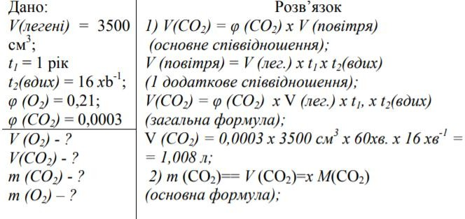
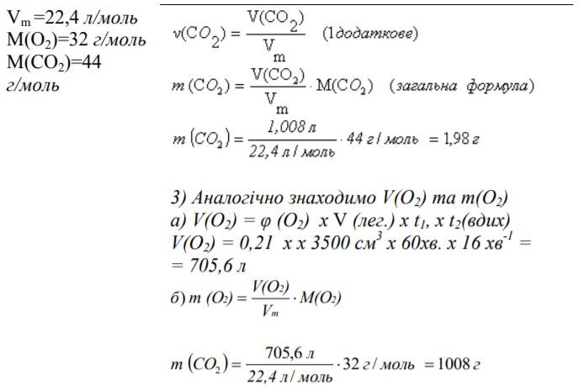
Відповідь: об’єм вуглекислого газу дорівнює 1,008 л, а його маса становить 1,98 г; об’єм кисню дорівнює 705,6 л, я його маса – 1008 г.

Slide 13
Задача вважається пізнавальною, якщо вона містить:
- інтелектуальне утруднення (вимагає роздумів),
- встановлює причинно-наслідкові зв’язки внутришньо- та міжпредметного характеру,
- спонукає до пошуку нових знань і способів рішення у нових, незвичних умовах,
- викликає інтерес і спирається на попередній досвід.

Slide 14
У процесі розв’язання пізнавальної задачі потрібно:
а) уважно прочитати текст задачі і розділити його на окремі логічні елементи;
б) встановити, знання яких понять, фактів, причинно-наслідкових зв’язків необхідно для розв’язання задачі, враховуючи знання інших розділів шкільного курсу біології;
в) співвіднести знання з логічними елементами умови і питаннями задачі;
г) аргументовано дати відповідь на запитання задачі;
д) перевірити рішення, приділивши увагу повноті відповіді на запитання задачі.

Slide 15
Під творчою задачею розуміють проблему:
- з нечітко заданими умовами (наприклад, для ряду задач неможливо точно вказати, до якого розділу теорії вони відносяться);
- що має деяке протиріччя;
- що припускає не одне рішення, а серію відповідей, часто взаємопов’язаних.

Slide 16
ДЯКУЮ ЗА УВАГУ!

